Slide 1
Tsarbucks
Paul-Franck Dencausse

Slide 2
Sommaire
• Présentation
• Le projet
• Conceptualisation
• Backend
• Démonstration live
• Front-end
• Conclusion
• Annexes

Slide 3
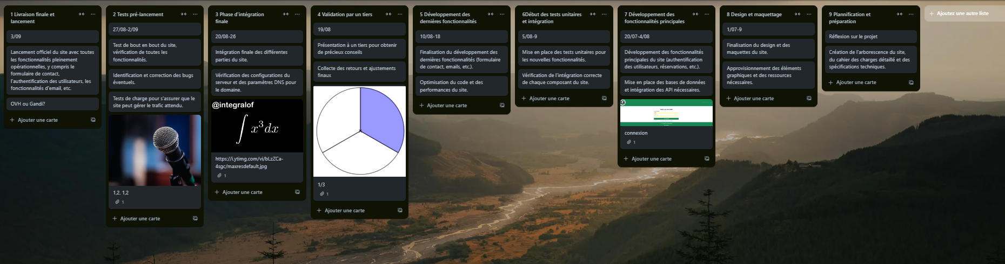
Trello
Trello

Slide 4

Le stack
Bootstrap
PHP Symfony Twig Composer
Git Github
MySQL PHP my admin

Slide 5
Conceptualisation
Création d'une plateforme web dédiée à la gestion des réservations et des utilisateurs pour des coffee shops.
• Interface intuitive et design responsive pour une expérience utilisateur optimale.
• Fonctionnalités clés : authentification sécurisée, gestion des utilisateurs, suivi des réservations.
• Focus sur la performance, l'évolutivité, et la maintenabilité du code.

Slide 6
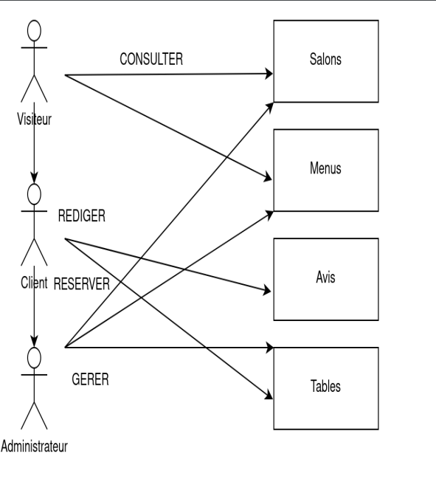
UC

Slide 7
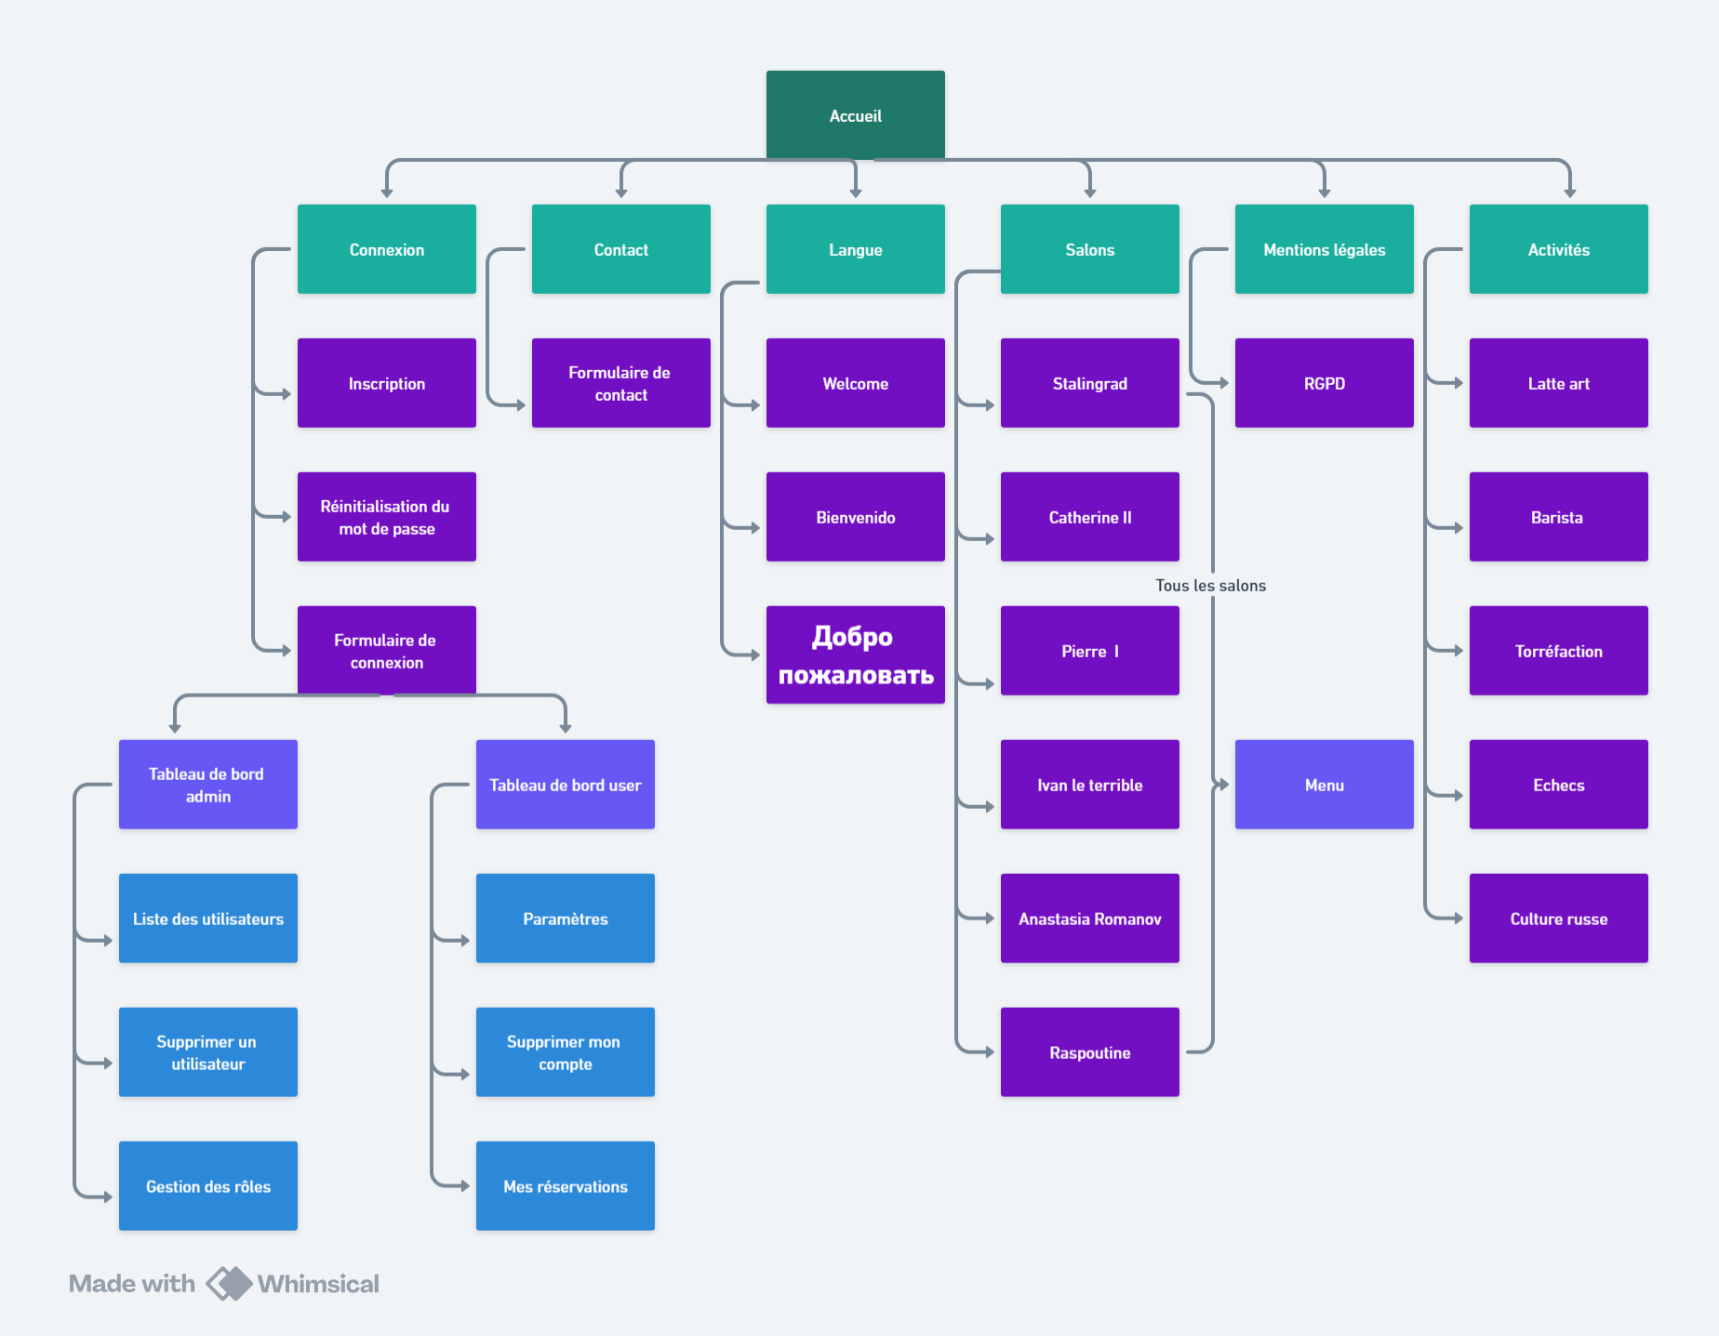
Arborescence

Slide 8
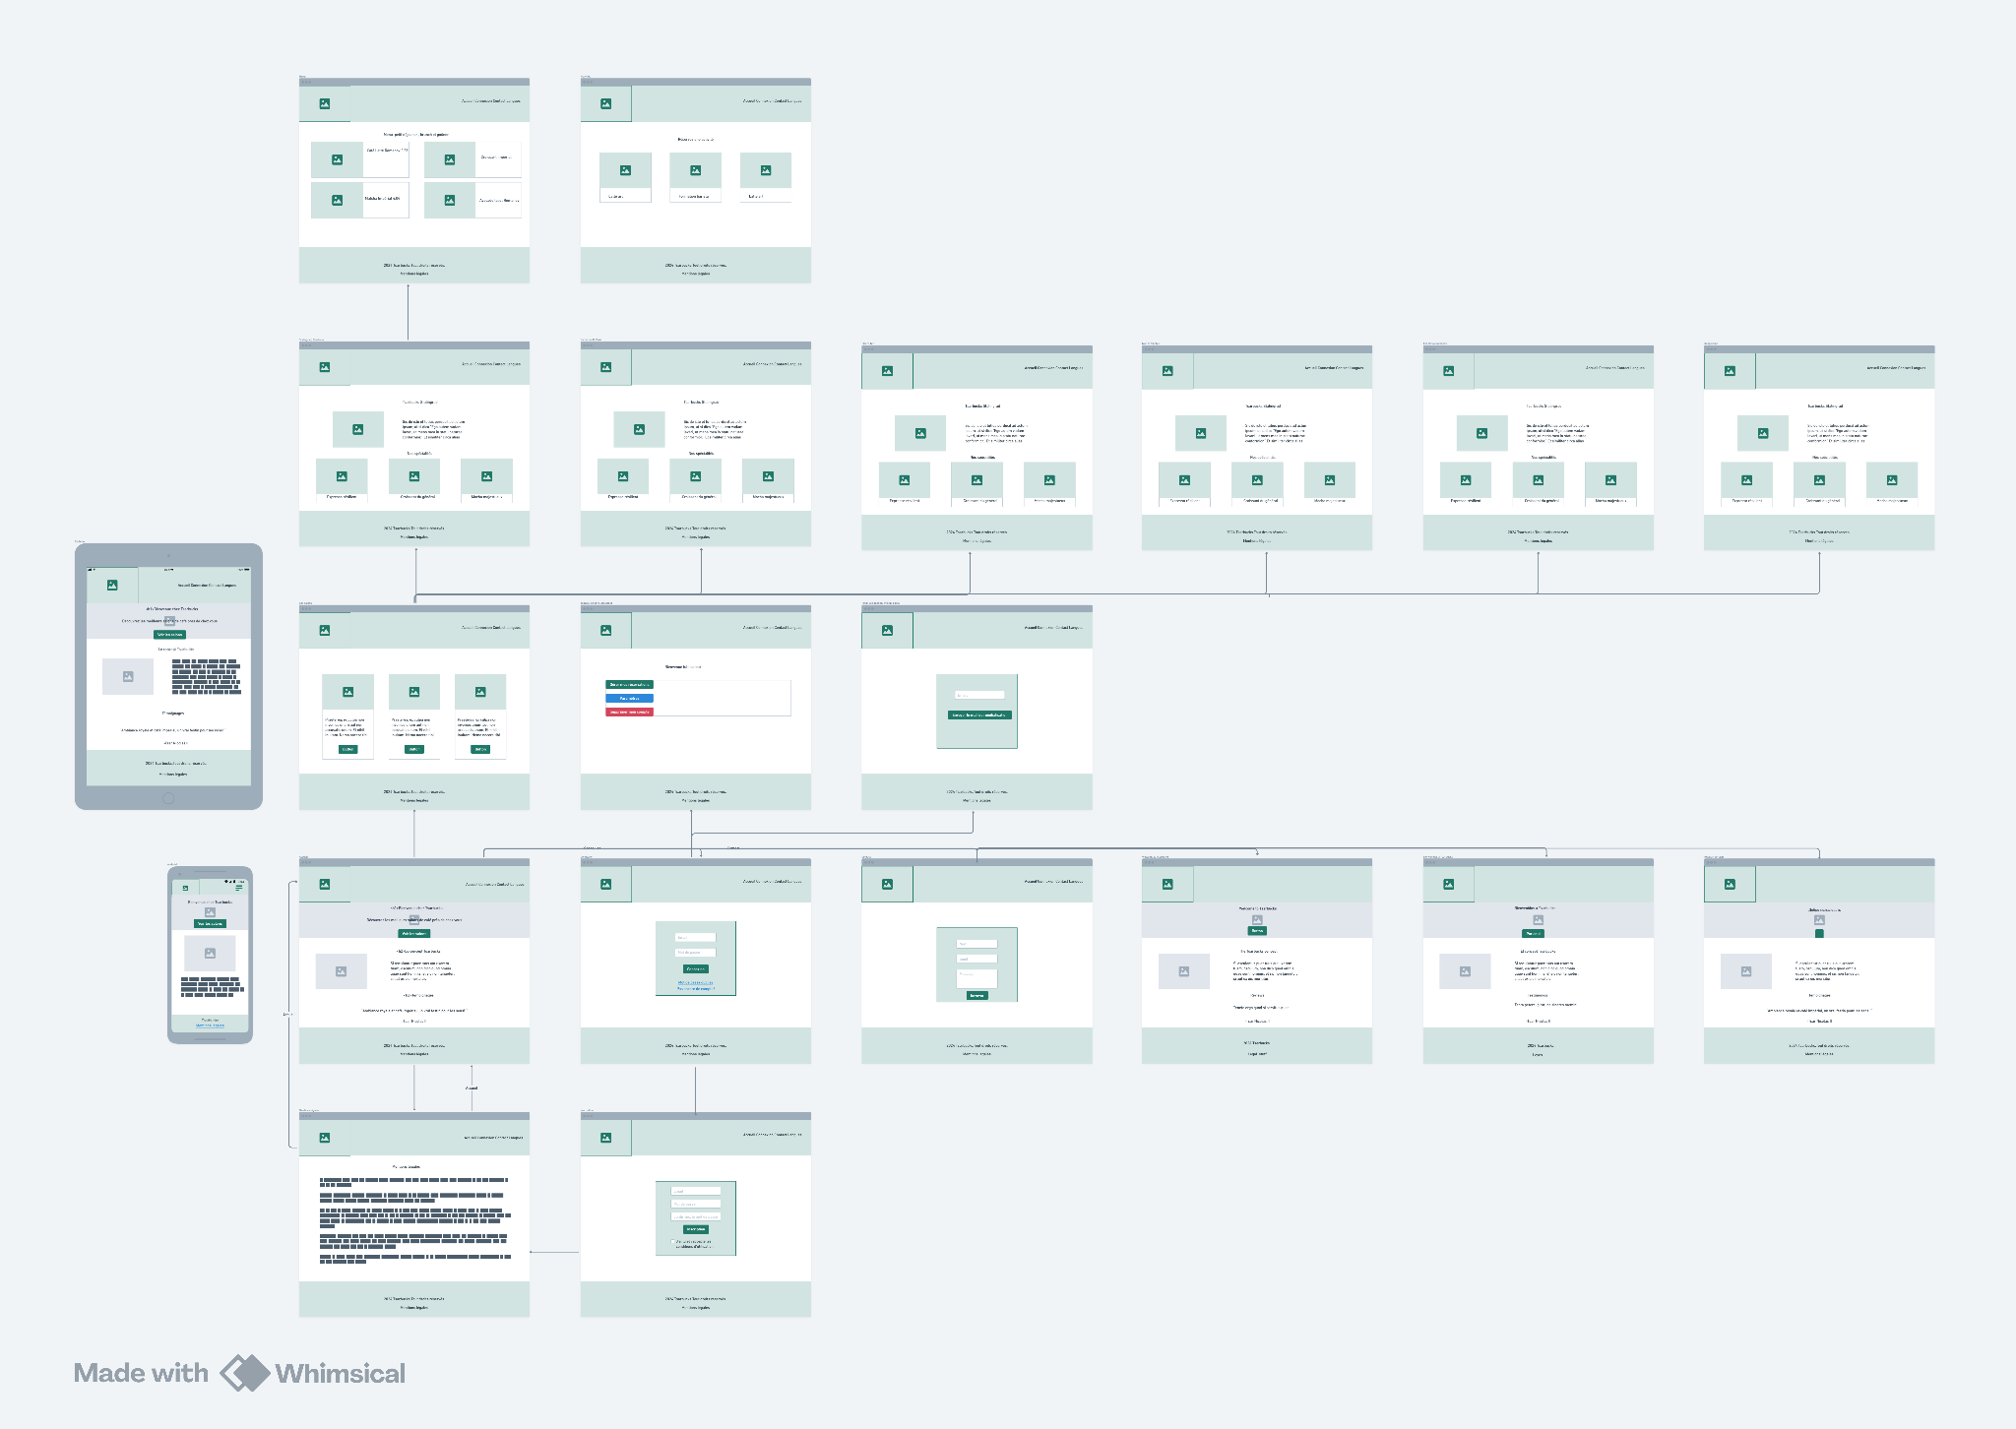
Wireframe

Slide 9
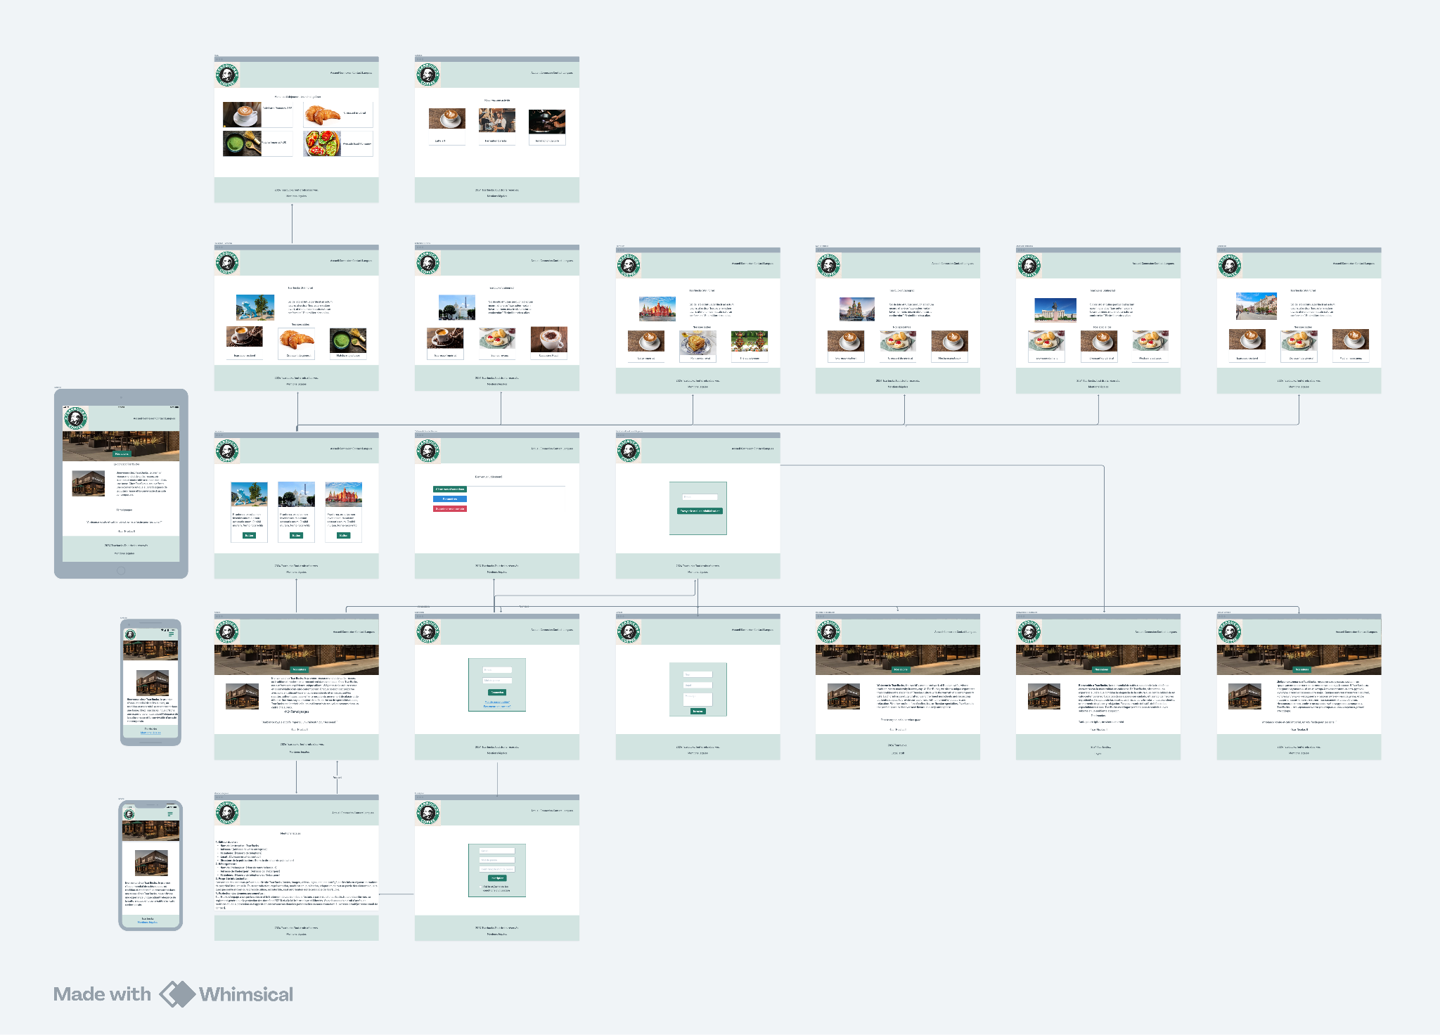
Maquette

Slide 10
BdD

Slide 11
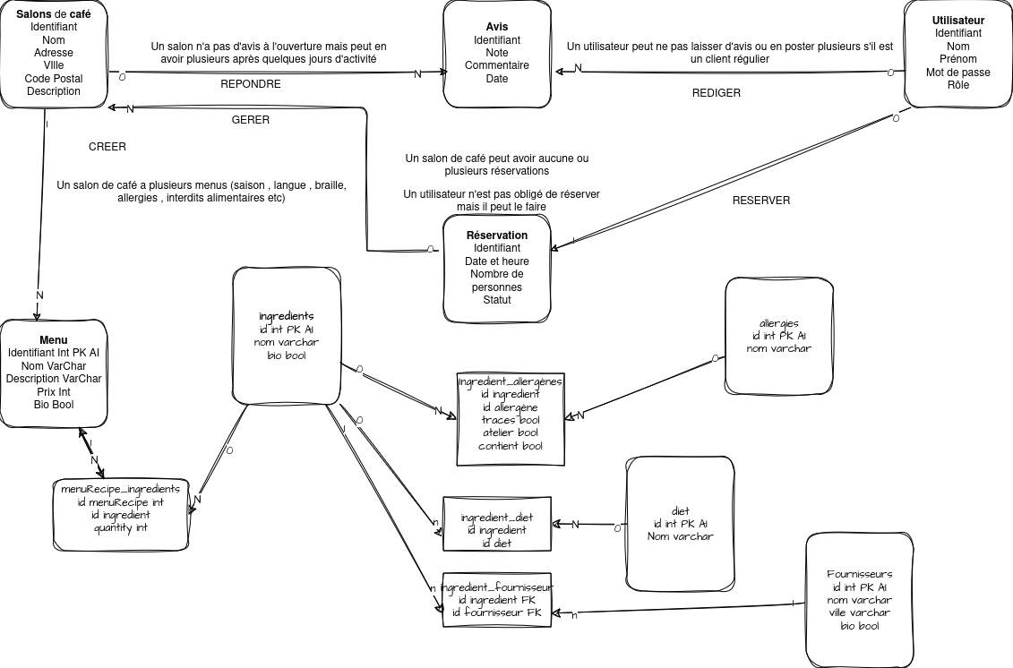
MCD

Slide 12
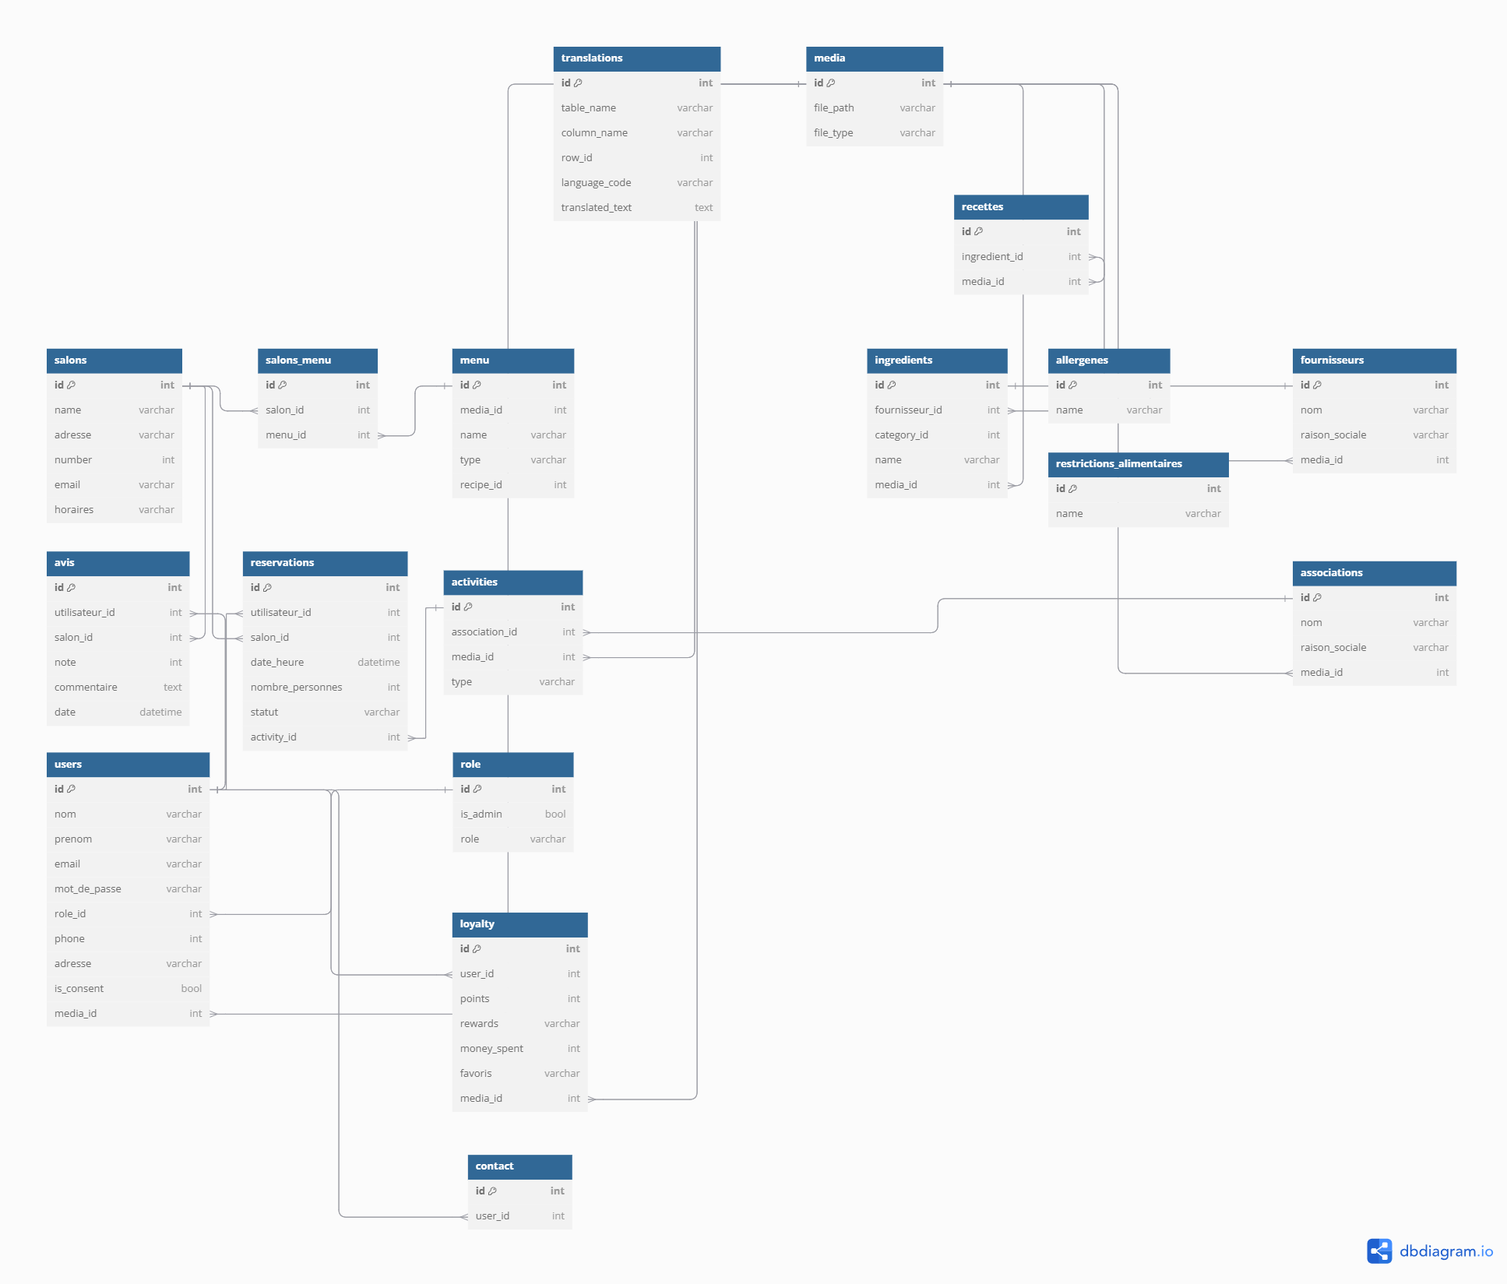
MPD

Slide 13
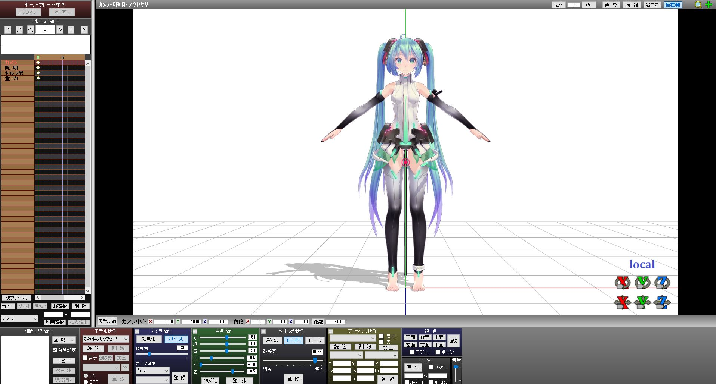
MMD

Slide 14
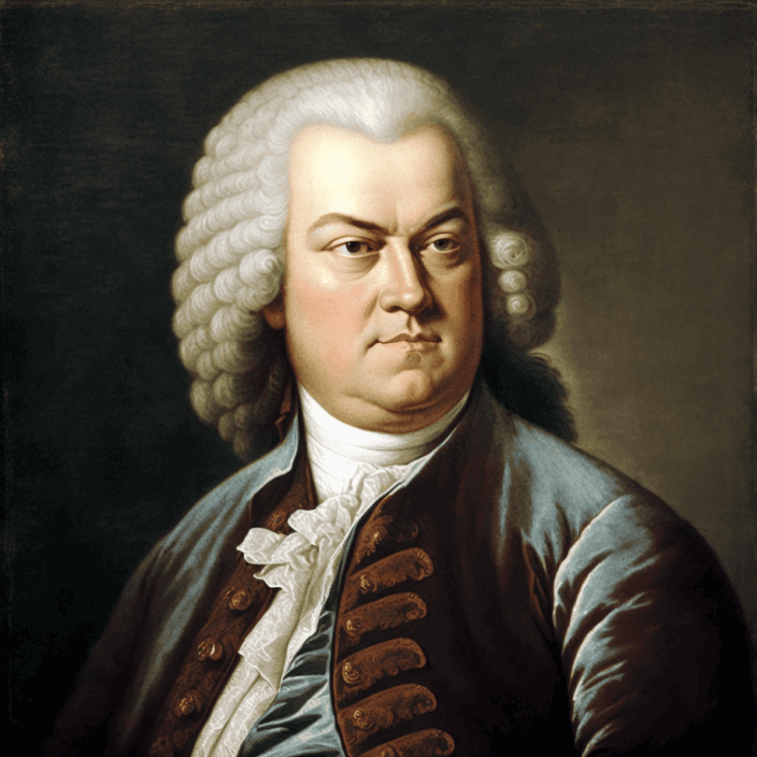
Back-end

Slide 15
Back-End
. Utilisation du framework Symfony pour structurer l'application, avec une architecture MVC
• Gestion des entités : Entités User, CoffeeShop, et Reservation créées avec Doctrine ORM pour interagir avec la base de données MySQL.
• Sécurisation des routes : Mise en place d'une protection des routes sensibles (comme le tableau de bord administrateur) via des rôles utilisateur (ROLE_ADMIN).
• Validation des données : Validation des formulaires et des données d'entrée côté serveur pour assurer la conformité et la sécurité.
• APIs et services : Possibilité d'étendre le back-end avec des services API RESTful pour d'éventuelles futures intégrations externes.

Slide 16
CRUD
• Création : Ajout de nouveaux utilisateurs avec un formulaire sécurisé (validation des champs, gestion des erreurs)
• Lecture : Affichage d'une liste complète des utilisateurs avec pagination et filtres de recherche
• Mise à jour : Modification des informations utilisateur, y compris les rôles (utilisateur, admin)
• Suppression : Suppression sécurisée avec confirmation et protection CSRF • Sécurisation : Contrôle d'accès basé sur les rôles pour protéger les actions sensibles (accès restreint aux administrateurs)
• Interface : Utilisation de Bootstrap pour une gestion simplifiée et intuitive des utilisateurs

Slide 17
Sécurité
Authentification : Gestion sécurisée des utilisateurs avec Symfony Security (authentification basée sur les rôles)
• Hashage des mots de passe : Utilisation d'algorithmes de hachage robustes (bcrypt/argon2) pour stocker les mots de passe
• Contrôle d'accès : Système de permissions basé sur les rôles (ROLE_USER, ROLE_ADMIN) pour restreindre l'accès aux différentes parties de l'application
• Protection CSRF : Implémentation de tokens CSRF pour protéger les formulaires contre les attaques cross-site request forgery
• Validation des entrées : Validation des données utilisateurs avec des contraintes spécifiques (emails, mots de passe, etc.)
• Sécurisation des API : Gestion des accès via tokens ou authentification sécurisée pour les API internes

Slide 18
Front-end

Slide 19
Vitrine
• Responsive Design : Utilisation de la grille Bootstrap pour un affichage adapté à tous les types d'écrans
• Composants UI : Intégration de composants dynamiques et interactifs (boutons, modals, navbars)
• Performances : Optimisation du chargement des pages et gestion des ressources (CSS, JS)
• Accessibilité : Adoption de pratiques favorisant l'accessibilité et la compatibilité cross-browser

Slide 20
Démonstration live
https://localhost:8000

Slide 21
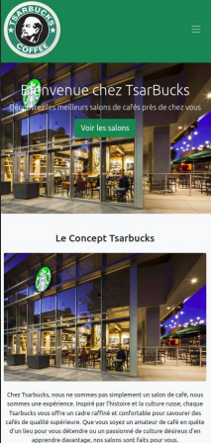
Mobile first
responsive

Slide 22
Remerciements
• Mes camarades
• Mes professeurs
• Mes collègues de projet
• L'école

Slide 23
Conclusion

